Slide 2
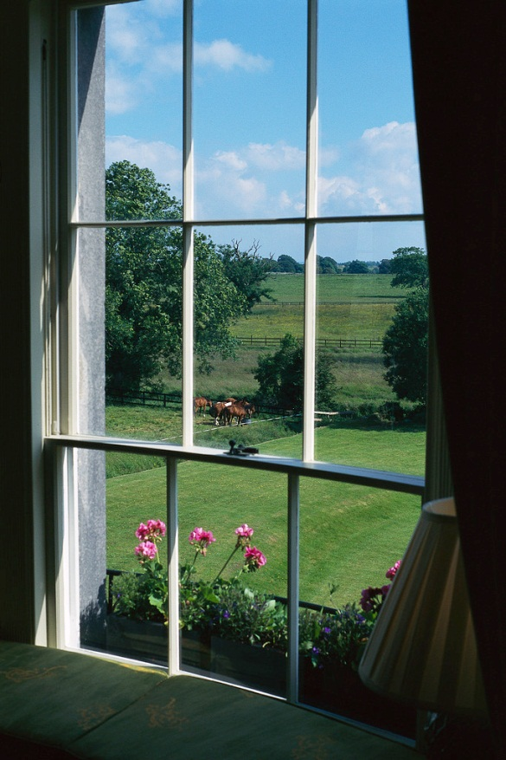
ŠÍŘENÍ TEPLA

Slide 3
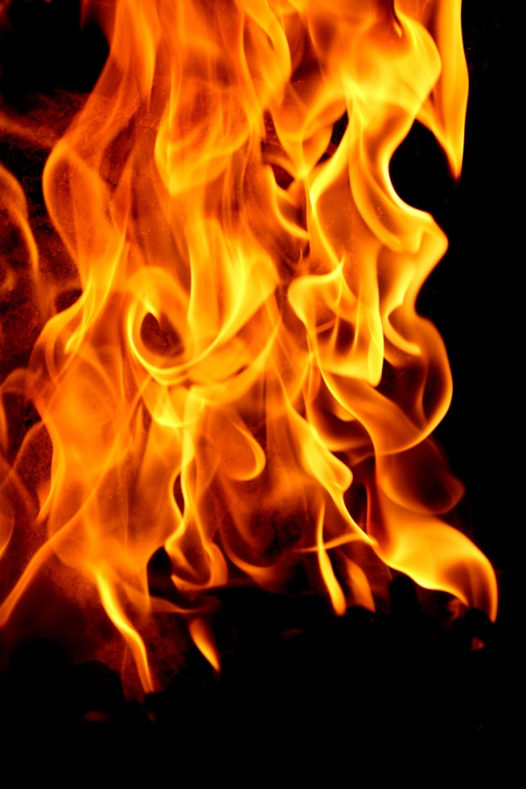
teplo se při tepelné výměně
šíří třemi způsoby :
vedením
prouděním
zářením

Slide 4
VEDENÍ TEPLA

Slide 5
Umíš odpovědět
?
Kdy látka vede teplo ?
Které látky vedou teplo ?
Které látky nevedou teplo ?

Slide 6
tepelná výměna vedením nastane
v tělese tehdy, je–li teplota dvou
jeho částí různá
částice v teplejším místě předají
část své energie částicím v místě
s nižší teplotou

Slide 7
teplo se šíří celým tělesem
látky vedou teplo různě, podle
tepelné vodivosti se dělí na :
tepelné vodiče
tepelné nevodiče
/ izolanty /

Slide 8
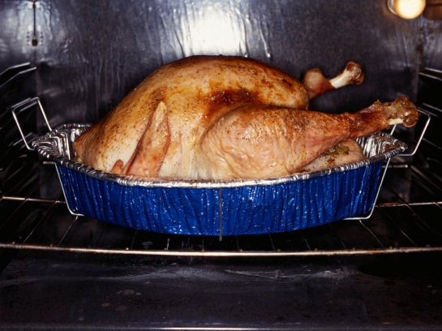
a/ tepelné vodiče
dobře vedou teplo
kovy
způsobeno volnými elektrony
nádoby na vaření

Slide 9
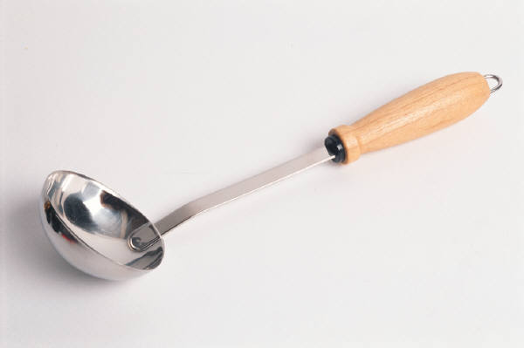
b/ tepelné izolanty
špatně vedou teplo
pórovité látky se vzduchem
/polystyren, vata, peří, srst, dřevo,
papír, textil, sníh, /
nejlepší vakuum
použití – držadla nádobí, rukojeti,
okna, zateplení, oblečení,
termoska,

Slide 10
Použitá literatura a zdroje obrázků :
1/ TESAŘ, Jiří a František JÁCHYM. Fyzika 5 pro základní školu: Energie. 1. vydání. Praha: SPN, 2010. ISBN 978-80-7235-491-7.
2/ www.office.microsoft.com

